Slide 1
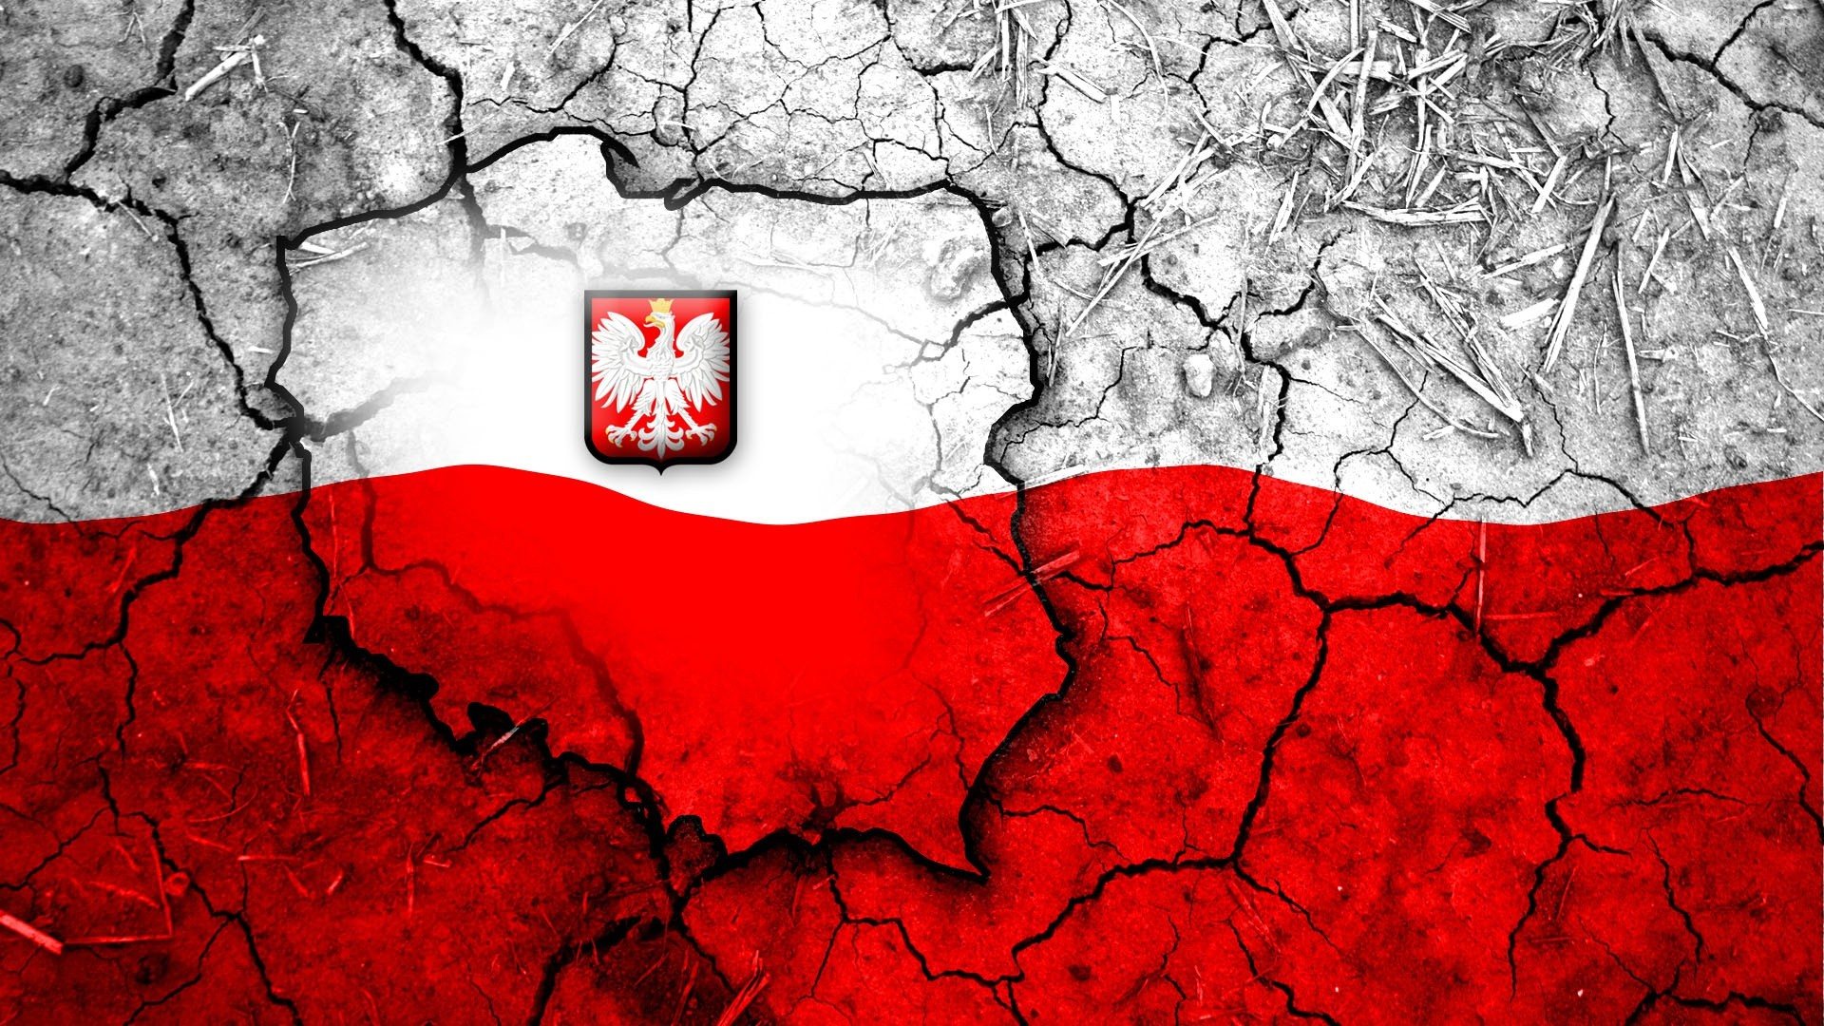
SYMBOLE NARODOWE
GRUPA 0A

Slide 2
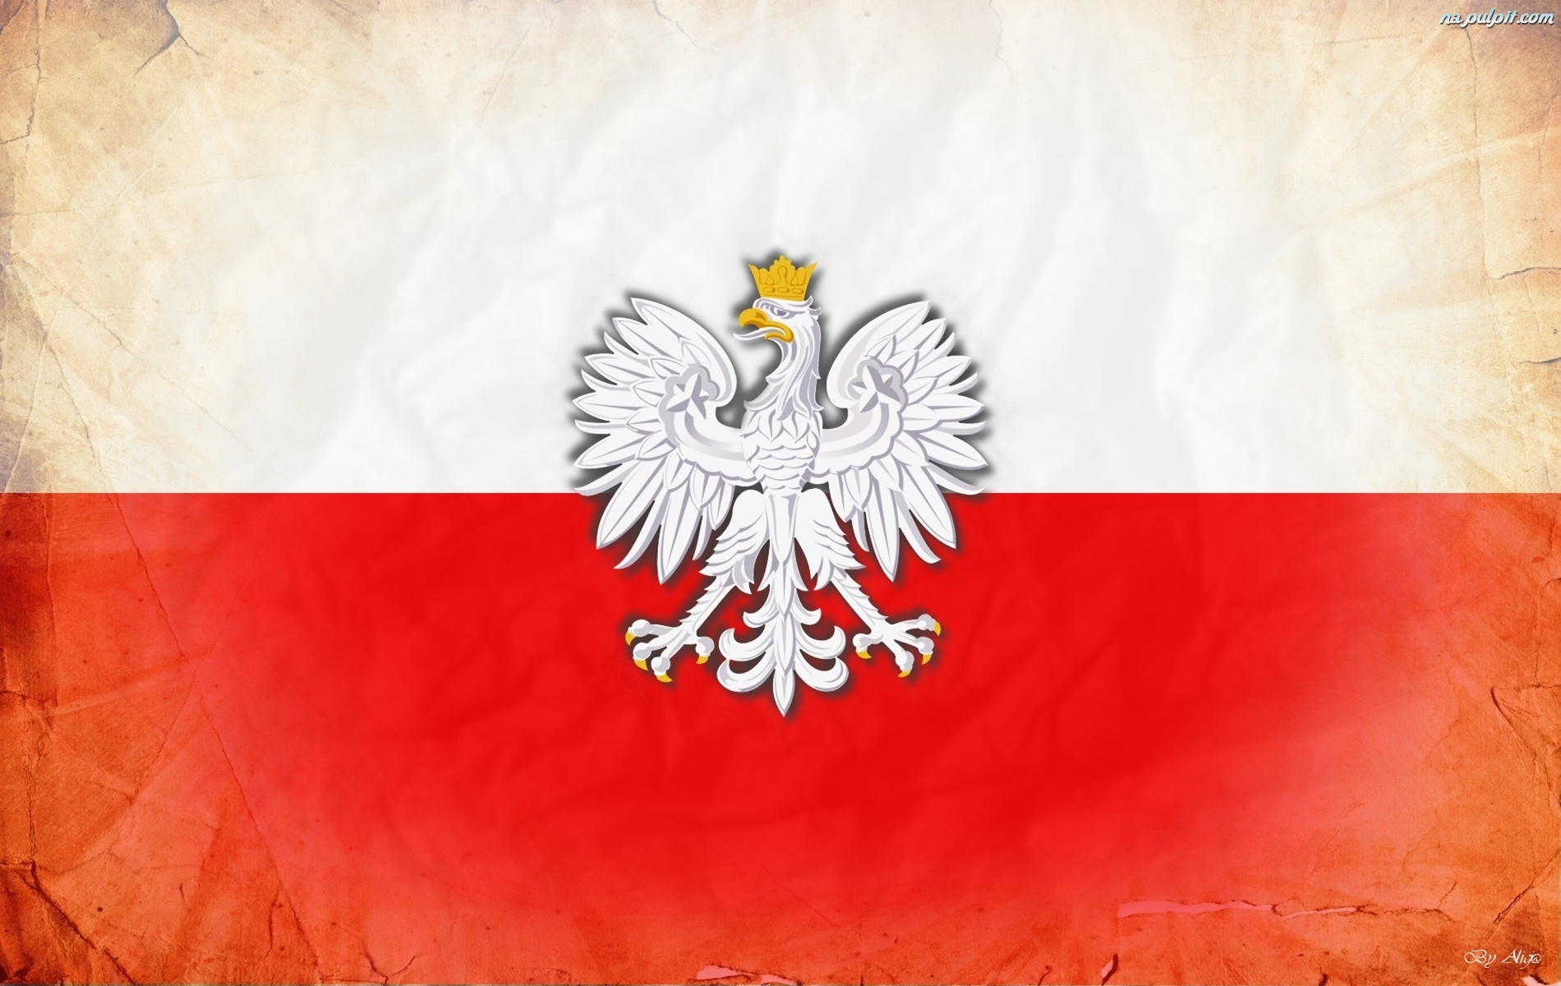
Wszyscy doskonale wiemy jak ważne jest poczucie przynależności do grupy społecznej, najbliższej rodziny i kraju w którym żyjemy.
Miesiąc listopad dostarcza nam wiele okazji do kształtowania u dzieci postaw szacunku do historii naszego kraju, symboli narodowych, do rozbudzania tożsamości narodowej.
W naszym przedszkolu, w każdej grupie dzieci poznawały symbole narodowe- godło, flagę i hymn.
Z dużym zainteresowaniem dzieci obejrzały film edukacyjny pt.: „Polak mały”, który w ciekawy i dostosowany dla dzieci sposób opowiedział o naszych symbolach narodowych.
Przedszkolaki dowiedziały się między innymi, dlaczego w godle Polski umieszczony jest orzeł, co symbolizują kolory na fladze Polski oraz kiedy można usłyszeć hymn. Wykonały także wiele patriotycznych prac plastycznych jak również dostały zaproszenie od młodszych koleżanek i kolegów na przedstawienie z okazji Stulecia Niepodległości.
Dzięki takim działaniom uświadamiamy dzieciom kim jesteśmy, skąd się wywodzimy, jaka jest nasza przeszłość, uczymy je bycia Polakiem i miłości do kraju ojczystego.

Slide 3
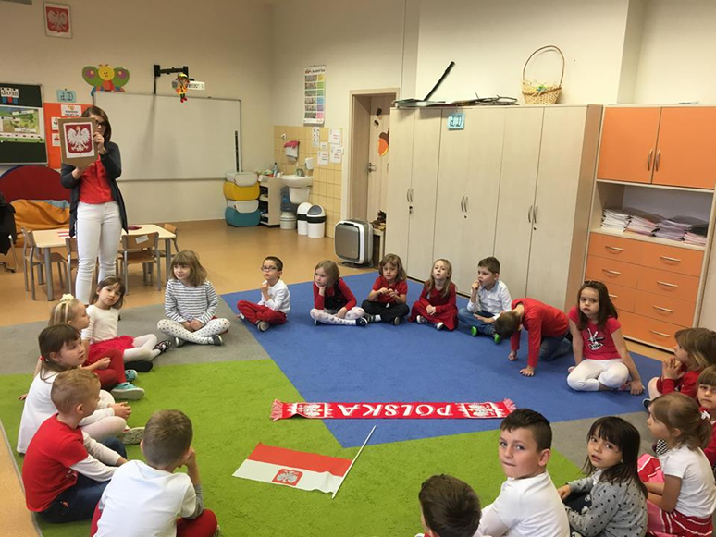
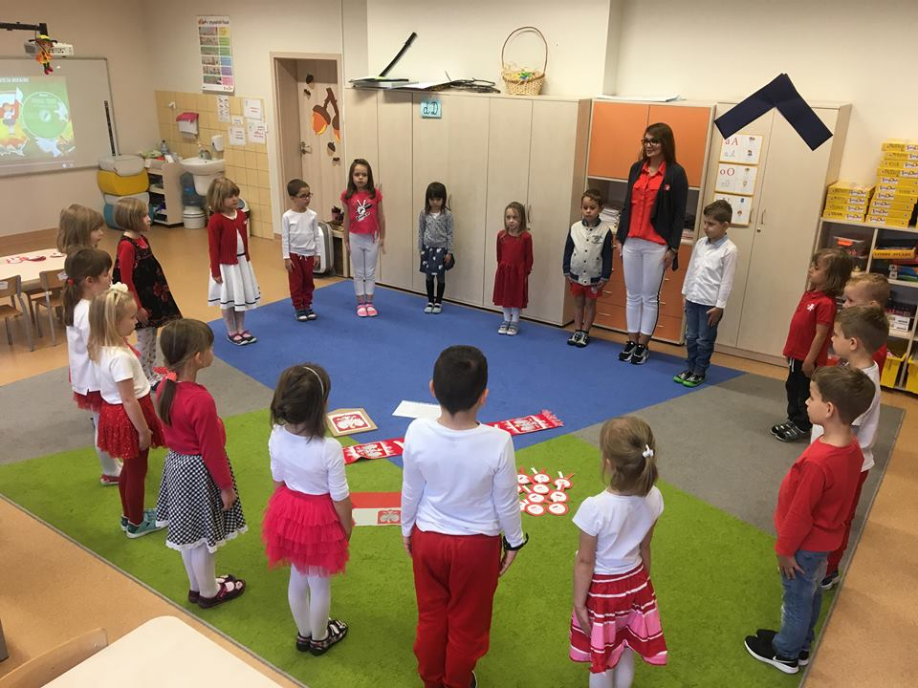
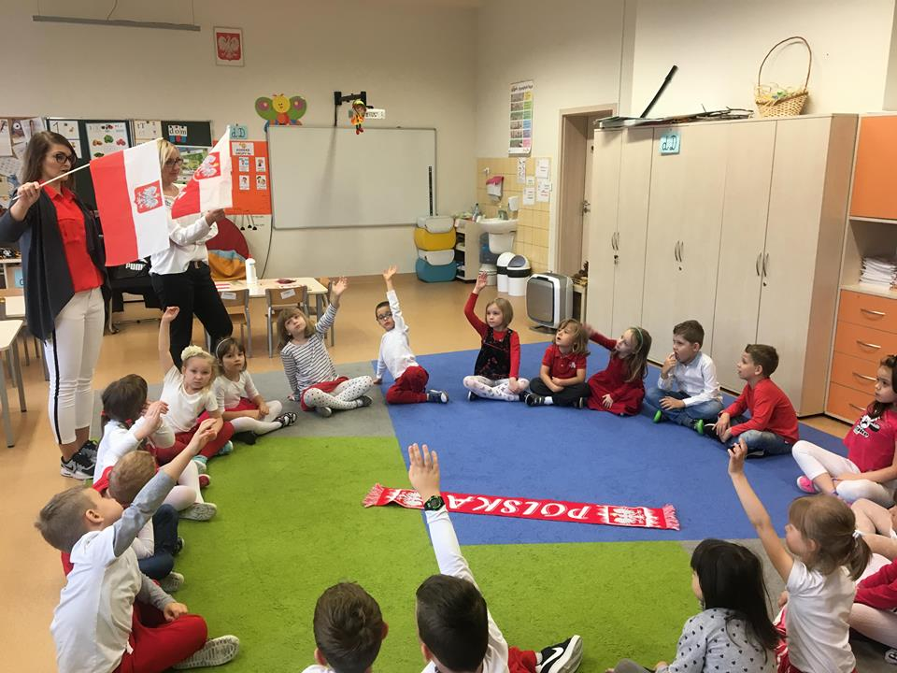

Slide 4
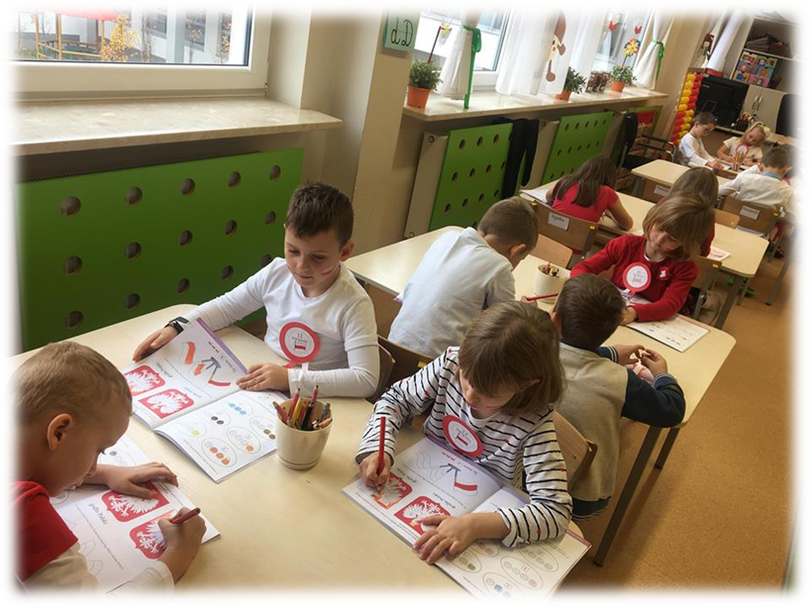
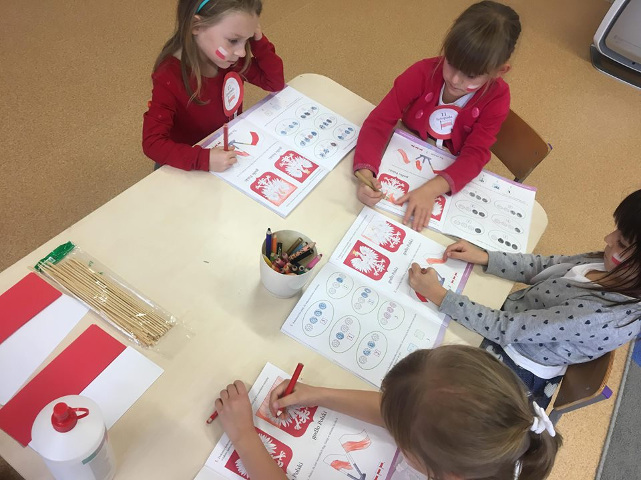
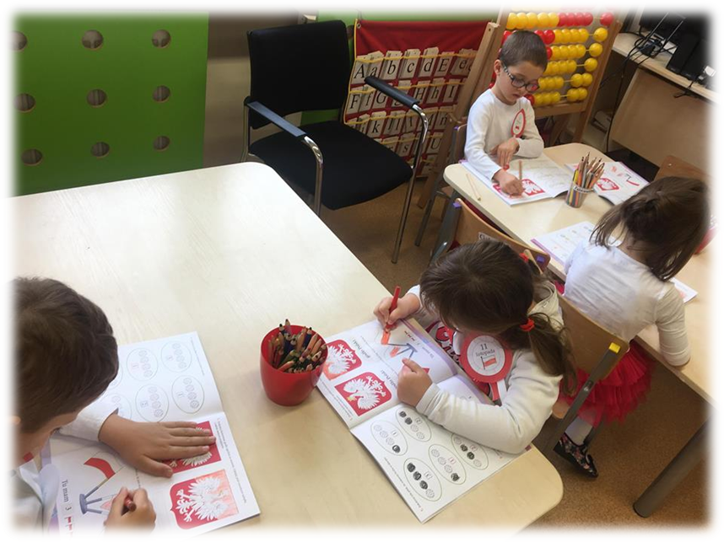
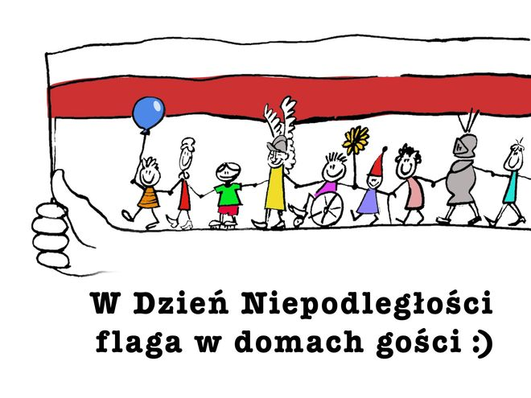

Slide 5
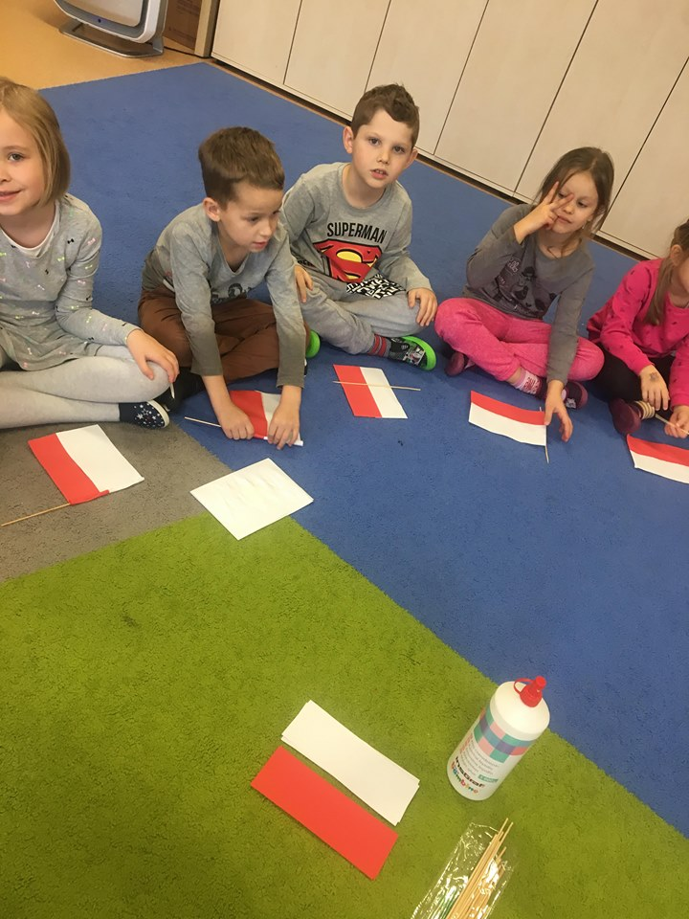
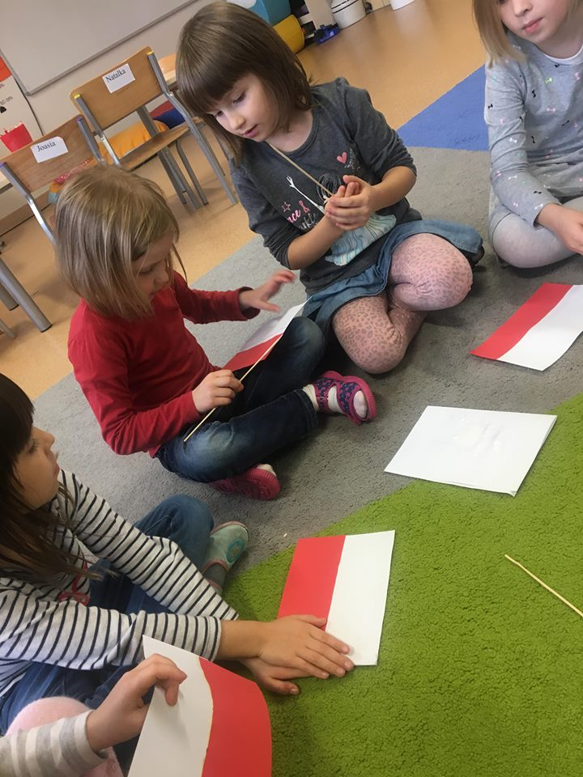
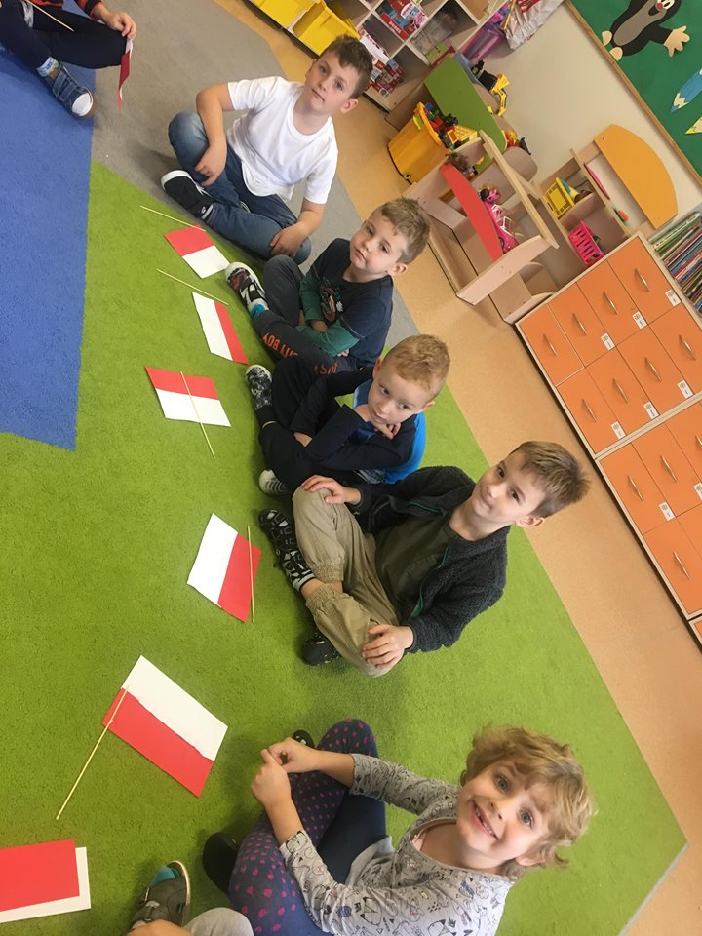

Slide 6
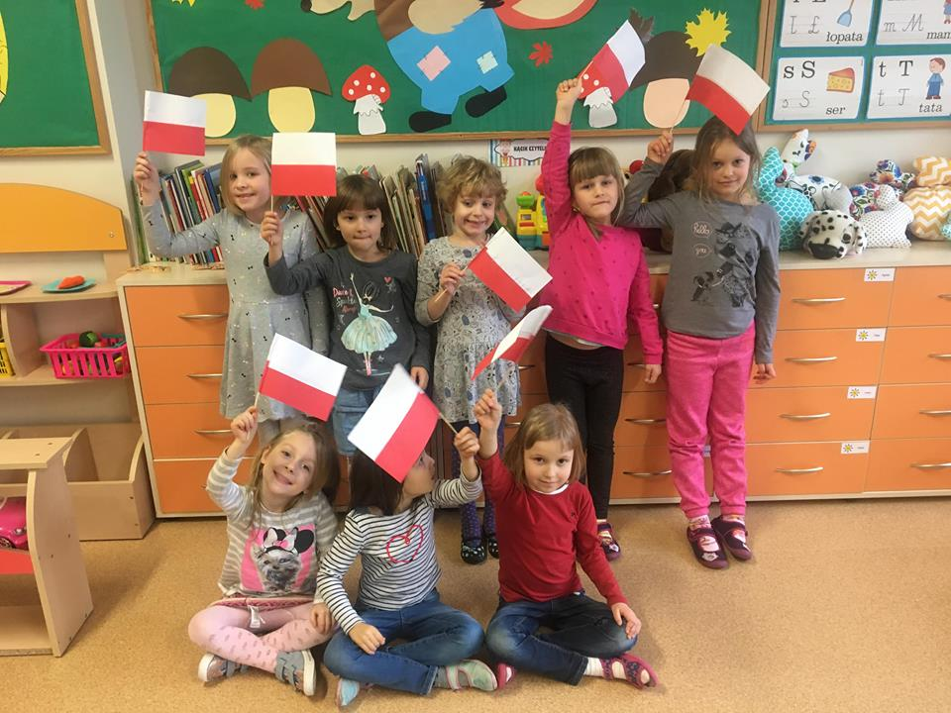

Slide 7
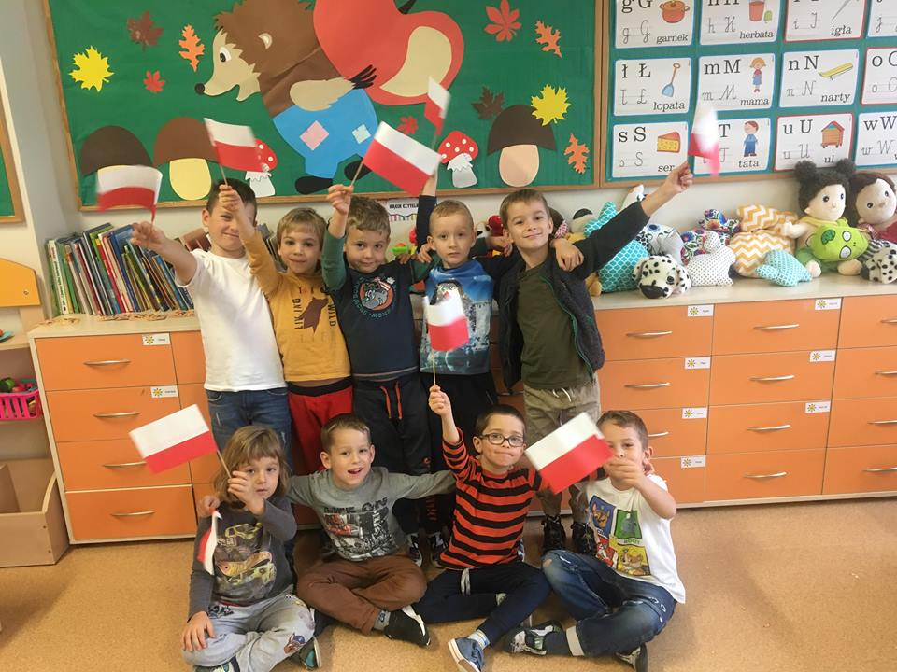

Slide 8
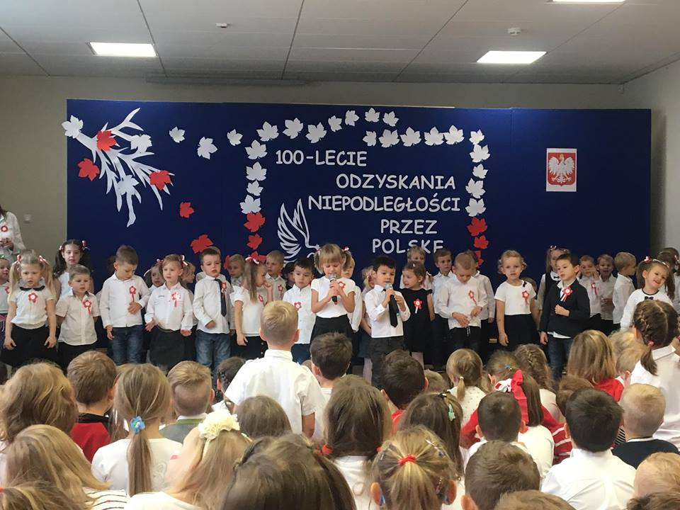
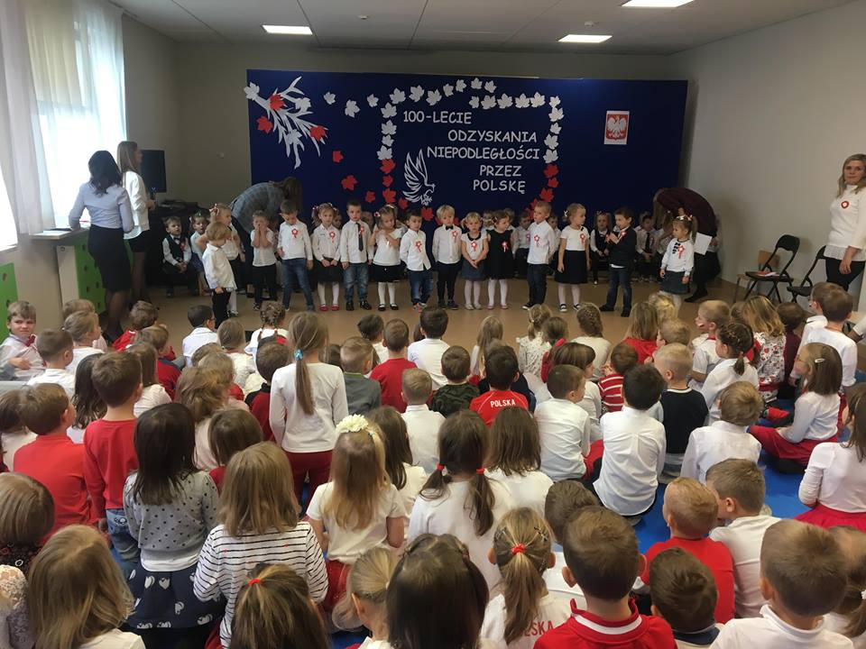

Slide 9
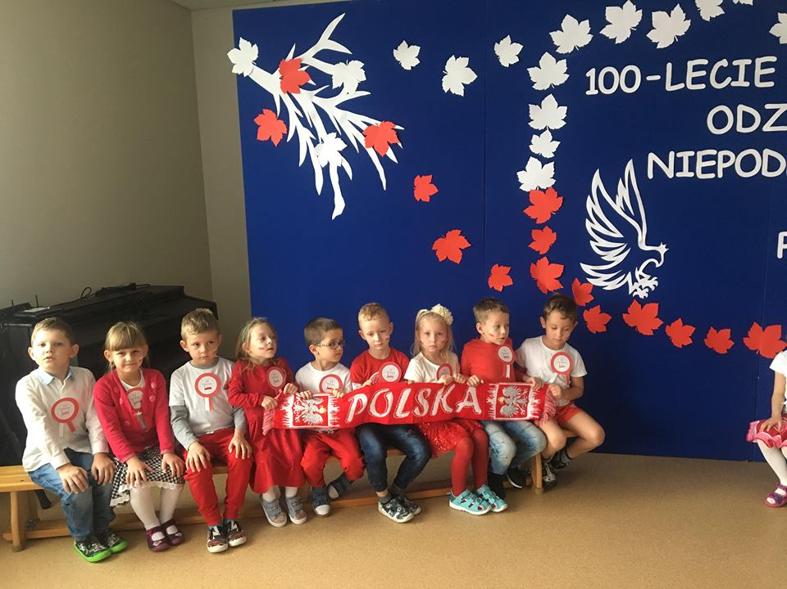

Slide 10
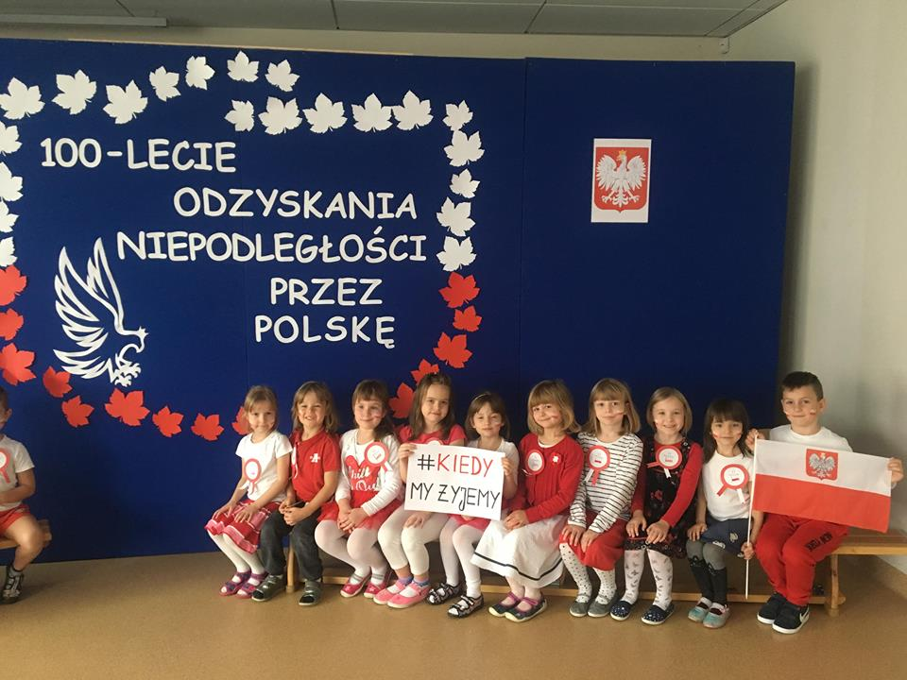
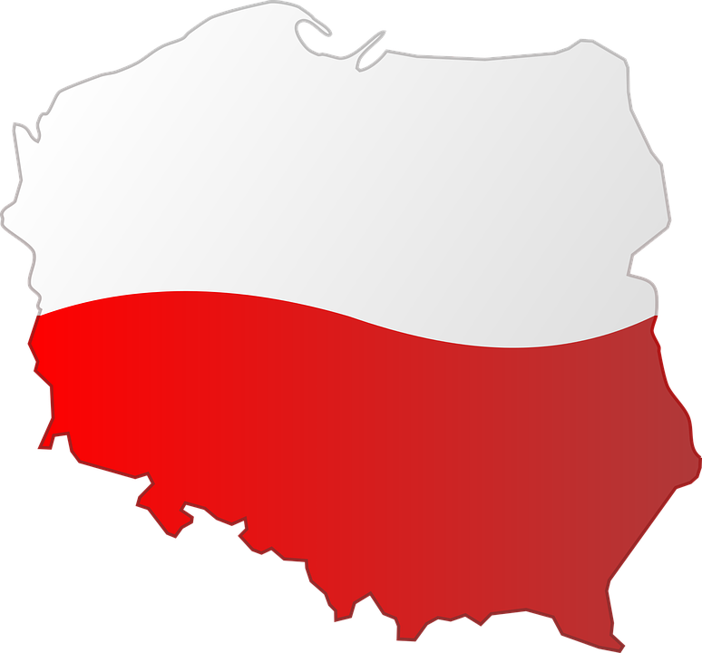

Slide 11
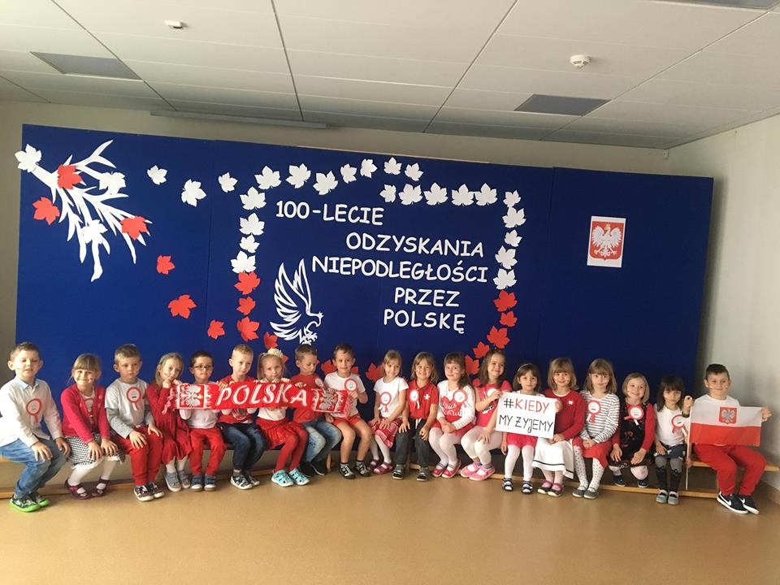

Slide 12
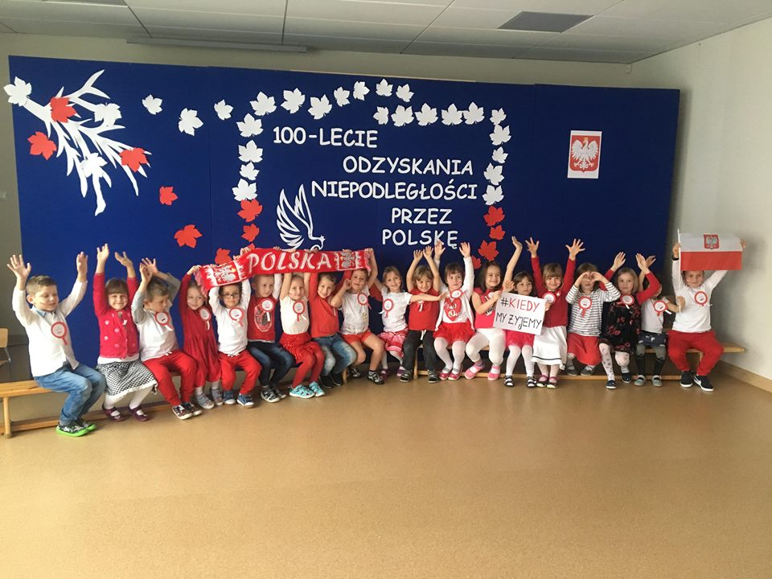

Slide 13
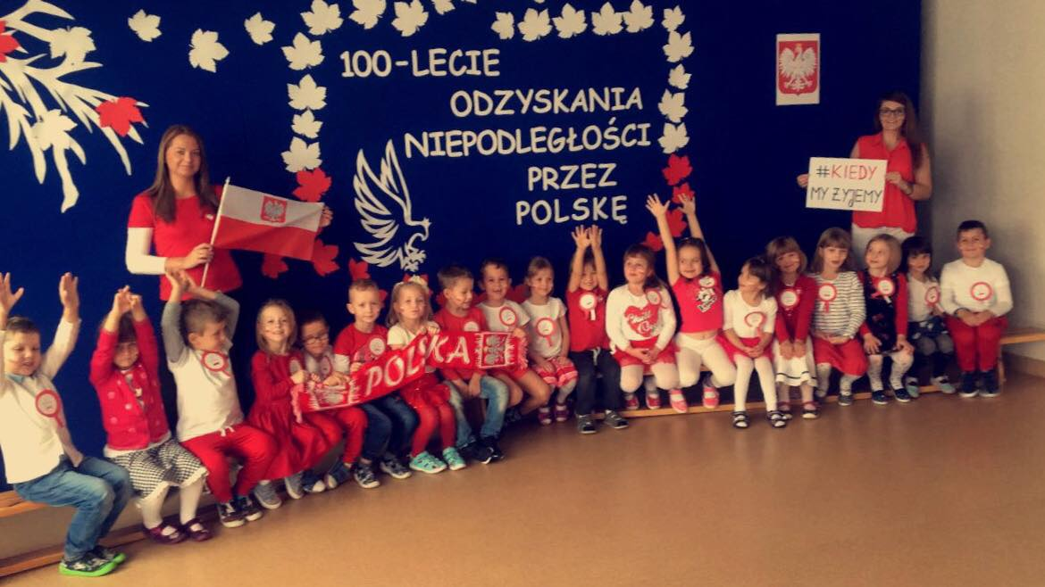
Przygotowała: Lidia Arent

Slide 14
